Slide 1
Stakeholder Workshop ENTSO-E pre implementáciu projektov MARI a PICASSO
Informácia o uskutočnenom Workshope ENTSO-E zo dňa 13.7.2020
Bratislava, 29. 7. 2020

Slide 2
Harmonogram aFRR a mFRR platforiem
Termín |  | Termíny aFRR | Termíny mFRR
 | 24.01.2020 | Schválenie IF | Schválenie IF
+ 3M | 24.04.2020 | Accession roadmap (následne aktualizácia každých 6M) | Accession roadmap (následne aktualizácia každých 6M)
+ 6M | 24.07.2020 | Stakeholder Workshop | Stakeholder Workshop
+ 6M | 24.07.2020 | Výber entity pre AOF a TSO-TSO zúčtovanie | Výber entity pre AOF a TSO-TSO zúčtovanie
+ 2R | 24.01.2022 | Testovanie zo strany PPS | Testovanie zo strany PPS
+ 2,5R | 24.07.2022 | Úprava národnej legislatívy (PT, PP, TP) | Úprava národnej legislatívy (PT, PP, TP)
+ 2,5R | 24.07.2022 | Deadline pre pripojenie PPS do platformy (PPS používajú platformu) | Deadline pre pripojenie PPS do platformy (PPS používajú platformu)
+ 6M | 24.01.2023 | Návrh na zmenu aFRR IF, ktorou sa definuje entita pre prevádzku CMF | Návrh na zmenu mFRR IF, ktorou sa definuje entita pre prevádzku CMF
+ 2R | 24.07.2024 | Začiatok prevádzky CMF (Capacity management function)
+ 2R | 24.07.2024 | Maximálna lehota na derogáciu pre pripojenie do platformy

Slide 3
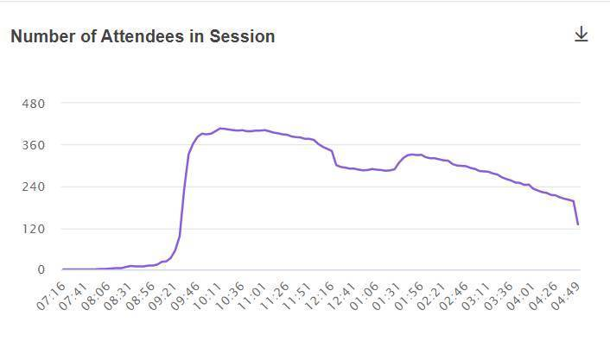
Stakeholder Workshop
Prvý ENTSO-E Stakeholder Workshop sa uskutočnil dňa 13. 7. 2020
Forma workshopu: webcastu/telefón z dôvodu COVID-19
Išlo o spoločný workshop pre aFRR a mFRR platformu (dopoludnia MARI, popoludní PICASSO)
Zaregistrovaných bolo 700 účastníkov
Počet pripojených účastníkov dosiahol 507 (historické max. ENTSO-E)
Možnosť zadávania obmedzeného množstva otázok na osobu
Aktuálne prebieha vyhodnotenie a príprava reportu + prieskum zo strany ENTSO-E
Všetky otázky položené na Workshope budú zodpovedané v pripravovanom reporte
Prezentácia z Workshopu je k dispozícii tu:

Slide 4
agenda Stakeholder Workshop-u
mFRR Agenda | aFRR Agenda
mFRR procesy a dizajn | aFRR procesy a dizajn
časové uzávierky mFRR procesov | časové uzávierky aFRR procesov
mFRR štandardný produkt | aFRR štandardný produkt
Možnosti zadávania ponúk (prepojenie ponúk, deliteľnosť ponúk, parent-child ponuky, exkluzívne ponuky, parametre ponúk) | možnosti zadávania ponúk
algoritmus optimalizačnej funkcie (AOF) | algoritmus optimalizačnej funkcie (AOF)
zúčtovanie RE aktivovanej v rámci mFRR | zúčtovanie RE aktivovanej v rámci aFRR
monitoring a zverejňovanie | monitoring a zverejňovanie
harmonogram pripájania | harmonogram pripájania
harmonogram projektu MARI | harmonogram projektu PICASSO

Slide 5
Stakeholder Workshop - interný
Otázky k prezentovaným slidom na Workshope posielajte na adresy:
juraj.vatlak@sepsas.sk (MARI)
igor.sulc@sepsas.sk (PICASSO)
Prípadné otázky budú zodpovedané na najbližšej mesačnej porade
Nasledovný ENTSO-E Workshop sa uskutoční v zmysle Implementačných rámcov o 1 rok (návrh je uskutočňovať Workshop nad rámec legislatívy t.j. každý polrok)
V prípade záujmu o prediskutovanie a vysvetlenie prezentácie z Workshopu budú v rámci augustovej mesačnej porady odprezentované hlavné témy z Workshopu (cca 3 h prezentácia).
a) nie je záujem o vysvetľujúcu prezentáciu (bude postačovať vysvetlenie otázok mailom)
b) je záujem o vysvetľujúcu prezentáciu na augustovej mesačnej porade

Slide 6
Harmonogram aFRR a mFRR platforiem
Termín |  | Termíny aFRR | Termíny mFRR
 | 24.01.2020 | Schválenie IF | Schválenie IF
+ 3M | 24.04.2020 | Accession roadmap (následne aktualizácia každých 6M) | Accession roadmap (následne aktualizácia každých 6M)
+ 6M | 24.07.2020 | Stakeholder Workshop | Stakeholder Workshop
+ 6M | 24.07.2020 | Výber entity pre AOF a TSO-TSO zúčtovanie | Výber entity pre AOF a TSO-TSO zúčtovanie
+ 2R | 24.01.2022 | Testovanie zo strany PPS | Testovanie zo strany PPS
+ 2,5R | 24.07.2022 | Úprava národnej legislatívy (PT, PP, TP) | Úprava národnej legislatívy (PT, PP, TP)
+ 2,5R | 24.07.2022 | Deadline pre pripojenie PPS do platformy (PPS používajú platformu) | Deadline pre pripojenie PPS do platformy (PPS používajú platformu)
+ 6M | 24.01.2023 | Návrh na zmenu aFRR IF, ktorou sa definuje entita pre prevádzku CMF | Návrh na zmenu mFRR IF, ktorou sa definuje entita pre prevádzku CMF
+ 2R | 24.07.2024 | Začiatok prevádzky CMF (Capacity management function)
+ 2R | 24.07.2024 | Maximálna lehota na derogáciu pre pripojenie do platformy

Slide 7
Entity poverené prevádzkou mFRR a aFRR platforiem
mFRR platforma | aFRR platforma
Článok 20(4) EBGL: | Článok 21(4) EBGL
4. Do šiestich mesiacov po schválení návrhu implementačného rámca európskej platformy na výmenu regulačnej energie z rezerv na obnovenie frekvencie s manuálnou aktiváciou musia všetci PPS určiť navrhovaný subjekt alebo subjekty poverené prevádzkovaním európskej platformy podľa odseku 3 písm. e). | 4. Do šiestich mesiacov po schválení návrhu implementačného rámca európskej platformy na výmenu regulačnej energie z rezerv na obnovenie frekvencie s automatickou aktiváciou musia všetci PPS určiť navrhovaný subjekt alebo subjekty poverené prevádzkovaním európskej platformy podľa odseku 3 písm. e).
Designation letter zo dňa 20.7.2020: Amprion GmbH | Designation letter zo dňa 20.7.2020: TransnetBW GmbH
3. písm. e) návrhy na vymenovanie subjektu alebo subjektov, ktoré budú vykonávať funkcie vymedzené v návrhu: | 3. písm. e) návrhy na vymenovanie subjektu alebo subjektov, ktoré budú vykonávať funkcie vymedzené v návrhu:
- Prevádzka AOF | - Prevádzka AOF
- Prevádzka PPS – PPS zúčtovania | - Prevádzka PPS – PPS zúčtovania

Slide 8
Ďakujeme za pozornosť
Prípadné otázky k Workshopu zasielajte na adresy:
miroslav.kret@sepsas.sk; igor.sulc@sepsas.sk; juraj.vatlak@sepsas.sk

